Slide 1
Вспомни и продолжи
стихотворения А.С.Пушкина

Slide 2
Мороз и солнце; день чудесный! Еще ты дремлешь, друг прелестный —
………………………………………………………

Slide 3
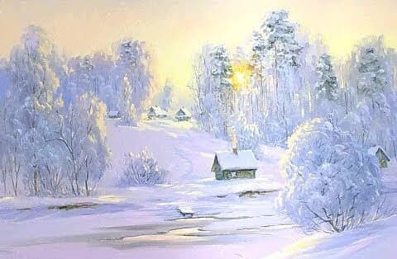
Зимнее утро
Мороз и солнце; день чудесный! Еще ты дремлешь, друг прелестный — Пора, красавица, проснись: Открой сомкнуты негой взоры Навстречу северной Авроры, Звездою севера явись!

Slide 4
Уж небо осенью дышало, Уж реже солнышко блистало
…………………………………………..

Slide 5
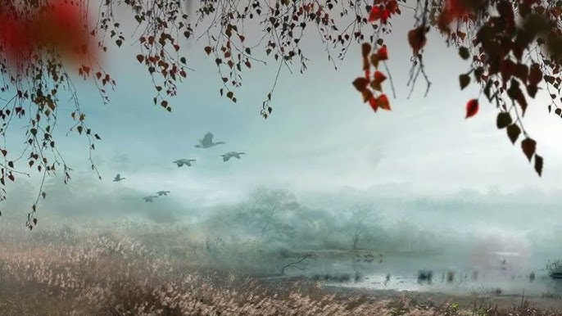
Уж небо осенью дышало… (отрывок из романа «Евгений Онегин»)
Уж небо осенью дышало, Уж реже солнышко блистало, Короче становился день, Лесов таинственная сень С печальным шумом обнажалась, Ложился на поля туман, Гусей крикливых караван Тянулся к югу: приближалась Довольно скучная пора; Стоял ноябрь уж у двора.

Slide 6
Вот север, тучи нагоняя, Дохнул, завыл — и вот сама
…………………………………………

Slide 7
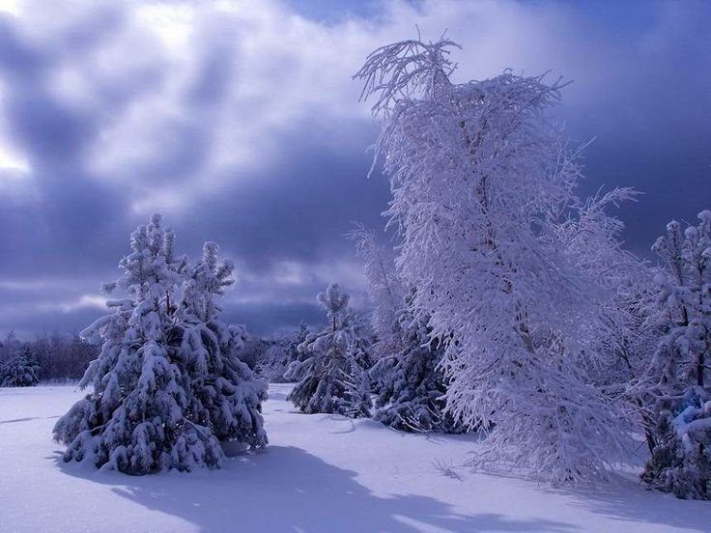
Вот север, тучи нагоняя…
(отрывок из романа «Евгений Онегин»)
Вот север, тучи нагоняя, Дохнул, завыл — и вот сама Идет волшебница зима. Пришла, рассыпалась; клоками Повисла на суках дубов; Легла волнистыми коврами Среди полей, вокруг холмов…

Slide 8
Буря мглою небо кроет, Вихри снежные крутя…
…………………………………

Slide 9
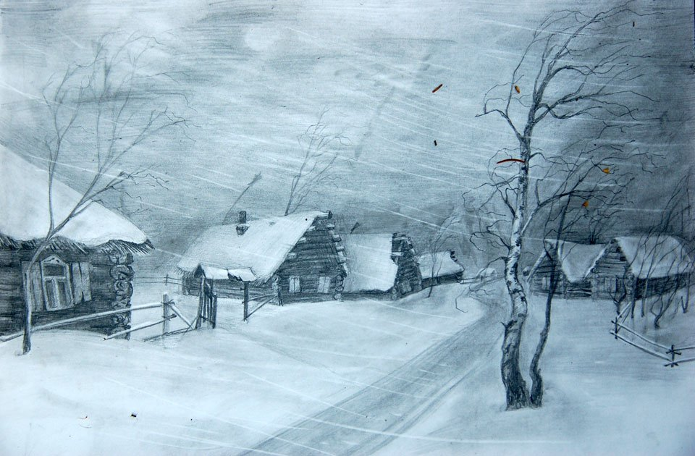
Зимний вечер
Буря мглою небо кроет, Вихри снежные крутя; То, как зверь, она завоет, То заплачет, как дитя, То по кровле обветшалой Вдруг соломой зашумит, То, как путник запоздалый, К нам в окошко застучит.

Slide 10
Унылая пора! очей очарованье! Приятна мне твоя прощальная краса
……………………………………………………….

Slide 11
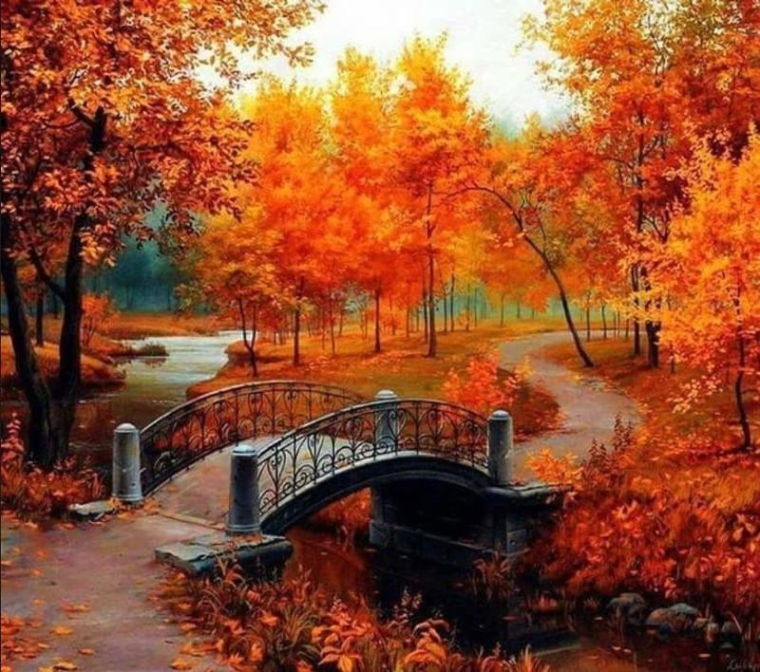
Осень (отрывок)
Унылая пора! очей очарованье! Приятна мне твоя прощальная краса — Люблю я пышное природы увяданье, В багрец и в золото одетые леса, В их сенях ветра шум и свежее дыханье, И мглой волнистою покрыты небеса, И редкий солнца луч, и первые морозы, И отдаленные седой зимы угрозы.

